Slide 1
Лекція 3
Тема: Нервово-м′язова передача

Slide 2
Нервово-м′язове сполучення – це спеціалізований вид синапсу між закінченнями рухового нейрона (мотонейрона) і ендомізієм м′язових волокон.
Кожне м′язове волокно має спеціалізовану ділянку – рухову кінцеву пластинку (КП), де аксон мотонейрону розгалужується і відбувається синаптична передача.

Slide 3
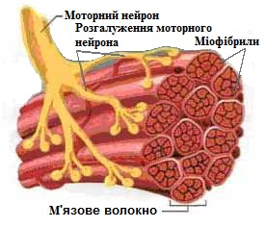
Рис. 1. Розгалуження моторного нейрона на поверхні м’язових волокон

Slide 4
Функції нервово-м′язових синапсів
Однобічність передачі.
Посилення.
Адаптація, або акомодація.
Гальмування.
Сумація.
Дискримінація.
Рефрактерні фази міоневрального апарату довші, ніж у нерва.
Полегшення проведення збудження.

Slide 5
Розвиток нервово-м′язових сполучень у хребетних в онтогенезі.

Slide 6
Виділяють чотири основних механізми взаємодії між м′язом і нервом, що призводять до диференціювання нервово-м′язових синапсів.
Виділення медіатору АХ впливає на розподіл холінорецепторів.
Пресинаптичне закінчення виділяє певні поліпептиди, що зумовлюють щільне розміщення молекул холінорецепторів у постсинаптичній мембрані.
Морфологічна диференціація і розвиток м′язового волокна здійснюється після встановлення синаптичного контакту під впливом постсинаптичної ділянки і цитоплазми м′язової клітини, молекул позаклітинного середовища.
Аксональна взаємодія. Спочатку м′язове волокно отримує аксони від декількох мотонейронів – полінейрональна інервація. В процесі розвитку нервово-м′язового сполучення усі синапси, крім синапсів якогось одного мотонейрона, ліквідуються.

Slide 7
Тонка будова нервово-м′язового синапсу скелетного м′язу.

Slide 8
Рис. 2. Мікрофотографія нервово-м′язового сполучення людини.
Ах – закінчення аксону;
* - шваннівська клітина (леммоцит); MN – ядро м′язового волокна; MF - поверхнева міофібрила. Стрілкою показана первинна синаптична щілина.

Slide 9
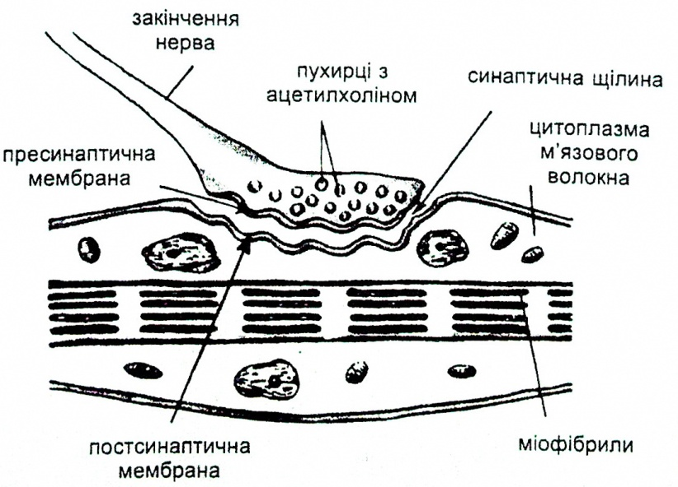
Рис. 3. Схема будови нервово-м'язового синапсу

Slide 10
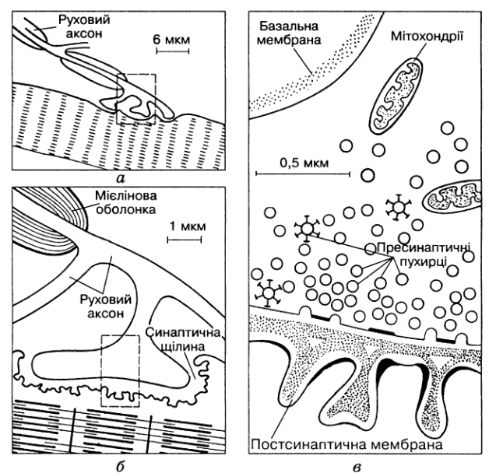
Рис. 4. Нервово-м’язовий контакт (хімічний синапс): а,в – поступове збільшення фрагмента обведено рамкою на позиції а

Slide 11
У 1936 р. Дейлом, Фельдбергом і Фогтом було встановлено, що передатчиком збудження у нервово-м′язових синапсах є ацетилхолін.
Він задовільняє основним умовам нейротрансміттера:
1) виділяється при збудженні пресинаптичних волокон;
2) відтворює ефект синаптичної передачі, якщо його застосовано ззовні;
3) блокатори синаптичної передачі блокують і дію ацетилхоліну;
4) пресинаптичні нейрони містять ацетилхолін, а також ферментативний механізм його синтезу;
5) у синапсі і у оточуючих структурах є механізм для інактивації ацетилхоліну.

Slide 12
Синтез ацетилхоліну.
АХ синтезується у холінергічних нейронах у результаті реакції між холіном і ацетил-коферментом А:
Холін + Ацетил КоА = Ацетилхолін + КоА
Реакція каталізується ферментом холінацетилтрансферазою.
Ацетилхолін синтезується у сомі нейрона і транспортується аксонним транспортом, а також безпосередньо у пресинаптичних закінченнях.

Slide 13
Виділення ацетилхоліну.
Елементарна одиниця кількості нейротрансмітера отримала назву квант.
У 1956 р. Дель-Кастільо і Кац запропонували гіпотезу, згідно якої синаптичні пухирці містять кванти ацетилхоліну.
Ця гіпотеза отримала експериментальні підтвердження: 1) АХ у найбільшій концентрації міститься саме у синаптичних пухирцях; 2) встановлено, що пухирці відкриваються прямо у синаптичну щілину – явище екзоцитозу. 3) у синаптичному пухирці міститься один квант АХ, а також АТФ, макромолекулярний компонент везикулін, білок актин.

Slide 14
Гіпотези виділення ацетилхоліну
АХ може виділятись у синаптичну щілину і безпосередньо з позапухирцевого простору нервового закінчення – “неквантове” виділення АХ.
Існує також і “операторна” гіпотеза виділення АХ. Згідно цій гіпотезі у мембрану пресинаптичного закінчення зсередини вбудовані дискретні “оператори” (молекулярні структури). Кожний такий “оператор” може перенести з аксоплазми назовні один квант нейротрансміттера.

Slide 15
Процес виділення АХ є короткочасним і обмежується у часі такими факторами:
1) йони кальцію швидко зв′язуються із внутріклітинними органелами – мітохондріями і ендоплазматичним ретикулумом;
2) інактивація кальцієвих каналів у пресинаптичній мембрані;
3) активний транспорт йонів кальцію з клітини.

Slide 16
Феномени пов′язані з процесами виділення АХ:
1) Н.Є. Введенський встановив, що при зростанні частоти ритмічної стимуляції нерва нервово-м′язова передача припиняється, хоча нерв продовжує проводити збудження. Цей феномен дістав назву гальмування Введенського. Основною причиною припинення передачі є швидке виснаження запасів АХ, а значить і квантів, що виділяються у синаптичну щілину.
2) Поодиноке подразнення, що завдане відразу після закінчення ритмічної стимуляції, викликає сильнішу постсинаптичну відповідь, ніж при завданні його до ритмічної стимуляції. Це явище посттетанічної потенціації. Припускається, що причина зростання квантового складу КП – накопичення йонів кальцію у пресинаптичному нервовому закінченні.

Slide 17
Взаємодія нейротрансміттера (АХ) із синаптичними рецепторами.
Кастільо і Катц (1957) запропонували розглядати взаємодію між АХ з холінорецепторами постсинаптичної мембрани як таку, що відбувається у два послідовних етапи:
1) АХ, пов'язуючись з холінорецептором, утворює комплекс АХ-ХР із закритим йонним каналом;
2) стадія ізомеризації – унаслідок структурних змін цього комплексу йонний канал стає відкритим. Модель такої взаємодії АХ і ХР отримала назву послідовної моделі. При тривалому, як неперервному, так і дискретному впливові ацетилхоліну на холінорецептори останні переходять у “рефрактерний” стан. Їх повторна активація стає неможливою – спостерігається явище десенситизації холінорецепторів. Існує дві думки щодо молекулярного механізму десенситизації: 1) зміна спорідненості холінорецепторів до ацетилхоліну; 2) рефрактерність механізму воріт йонного каналу холінорептору.

Slide 18
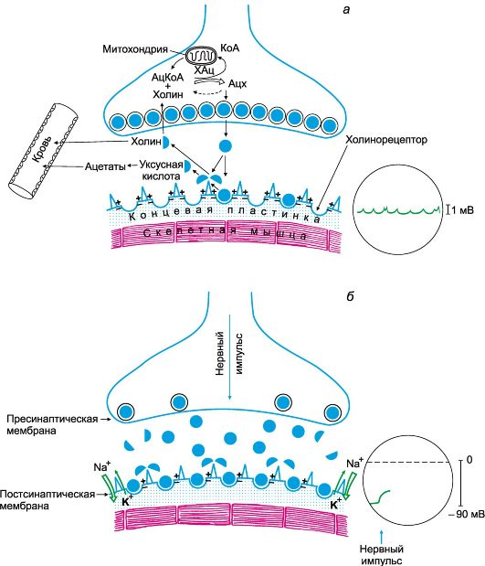
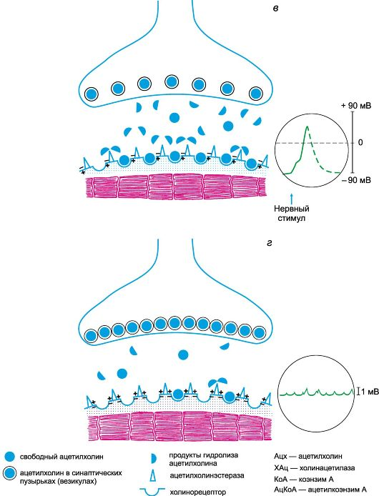
Рис. 5. Взаємодія нейротрансміттера (АХ) із синаптичними рецепторами

Slide 19
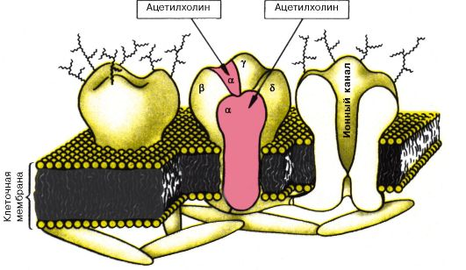
Рис. 6. Зображення ацетилхолінового рецептора з двома α-, а також β-, γ- і δ-субодиницями.
Зліва показаний поздовжній перетин холінорецептора з йонофором.

Slide 20
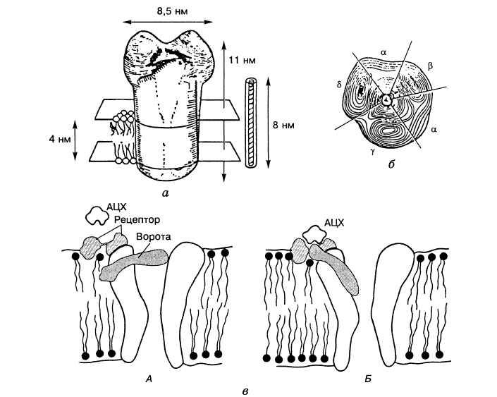
Рис. 7. Холінорецептор електричного органа риби: тривимірне зображення рецептора збоку (а) і згори (б); в – активація рецептора ацетилхоліном (АЦХ); А – ворота зачинені, Б – ворота відчинені.

Slide 21
Види постсинаптичних потенціалів КП:
Деполяризуючий потенціал кінцевої пластинки.
Гіперполяризуючий постсинаптичний потенціал кінцевої пластинки.

Slide 22
Відмінності збуджувальних (ЗС) і гальмівних (ГС) синапсів:
1) У ЗС ширша синаптична щілина у 30 нм, у ГС – 20 нм;
2) обидві мембрани ЗС порівняно є товстішими й щільнішими, займають більшу площу, ніж у ГС;
3) у синаптичній щілині ЗС є базальна мембрана;
4) у ЗС значно більше синаптичних пухирців;
5) у ЗС медіатором є ацетилхолін; у ГС – гама-аміномасляна кислота.

Slide 23
Дякую за увагу!

